Slide 1



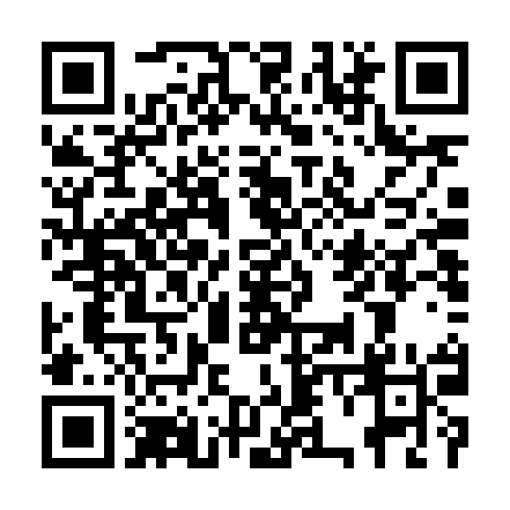


381
Umleitung Sperrung Lochen Lindener Straße
Gültig ab 22.07.2024 bis 19.09.2024
Sehr geehrte Fahrgäste,
ab Montag, den 22.07.2024, wird die Lindener Straße in Lochen vollgesperrt, was zu großräumigen Umleitungen und Haltausfällen auf der Linie 381 und 381V führt.
Die Haltestelle „Lochen“ kann im oben angegebenen Zeitraum von fast allen Fahrten der Linie 381 nicht angefahren werden und muss ersatzlos entfallen. Die Busse werden von Baiernrain direkt nach Linden geleitet und halten in Linden an der Halteposition in der Dietramszeller Straße. In der Gegenrichtung halten die Busse von Dietramszell kommend in Linden an der Ersatzhaltestelle in der Dietramszeller Straße südlich der Kreuzung mit der Lochener Straße und werden anschließend direkt nach Baiernrain geleitet.
Einzig die Fahrt um 07:58 Uhr (neu 07:59 Uhr) ab Lochen nach „Dietramszell, Schule“ sowie die Verstärkerfahrt um 13:17 Uhr ab „Geretsried, Schulzentrum“ (Ankunft 13:46 Uhr in Lochen) können die Haltestelle „Lochen“ anfahren. Bei diesen Fahrten muss dafür die Haltestelle „Linden“ entfallen. Fahrgäste von/nach Linden nutzen hier bitte die parallel verkehrenden Fahrten der Linie 381, die in Linden halten.
Die neuen Abfahrtszeiten der MVV-Linien und deren Verstärker entnehmen Sie bitte dem Aushangfahrplan oder informieren sich direkt über die stets aktuelle Fahrplanauskunft: www.mvv-auskunft.de
Wir wünschen Ihnen eine gute Fahrt!
MVV und Verkehrsunternehmen Geldhauser
MVV-Hotline 089 / 41 42 43 44
www.mvv-muenchen.de
Aushang gültig bis 19.09.2024

